Slide 1
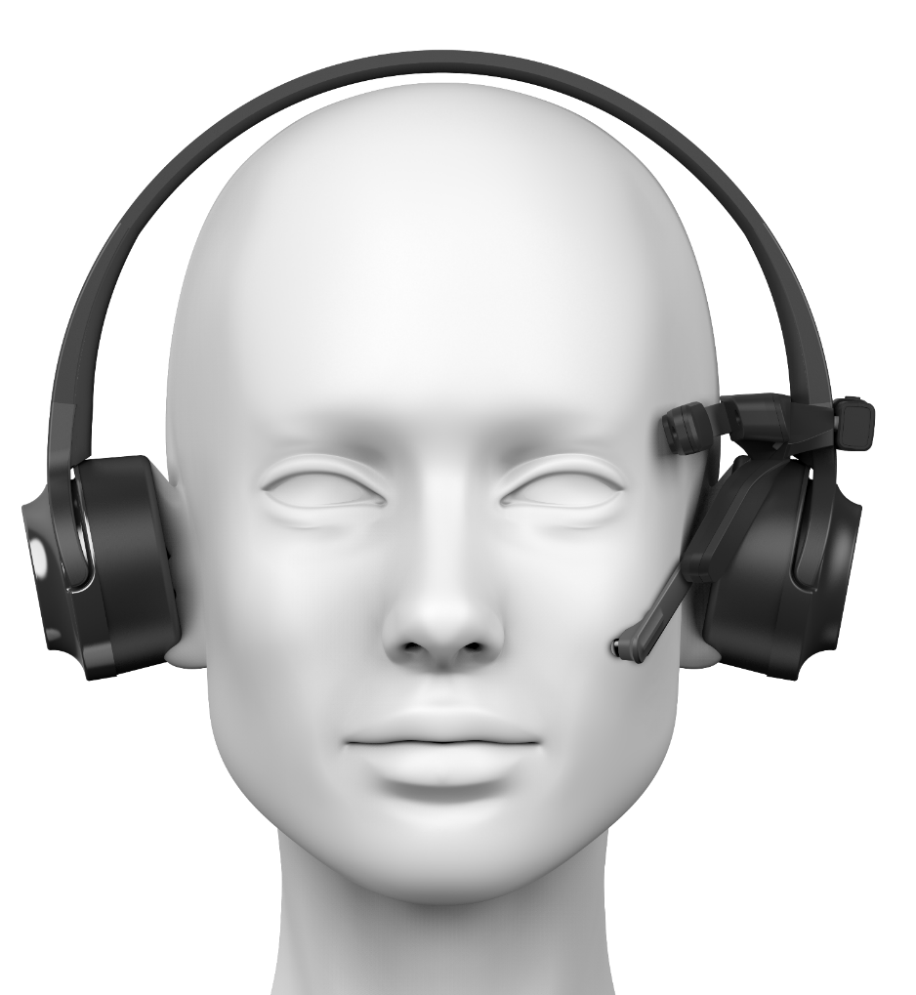
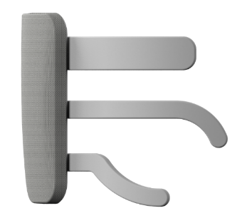
SP-3A
Test Plan
2023/05/10

Slide 2
Agenda
生理訊號與情緒相關性驗證

Slide 3
生理訊號與情緒相關性驗證
實驗目的:
以實驗證明此五種資料與情緒辨識有其高度相關性
受試對象：受試者通常需要採用隨機分配的方式來分配受試者組別。需要確保受試者符合相關標準，例如年齡、性別、健康狀況等。因為本次實驗為快速概念驗證，因此限定實驗驗證對象為24~35歲成年男性。
測試方法：根據所要測量的情緒，正向、負向、中性，設計相應的情境使用影片誘發刺激，分別收集其對應資料，並進行預測
資料收錄設備：
EMG、GSR、SKT (skin temperature)、EOG、ERG各訊號所需之設備
蒐集之訊號使用machine learning、deep learning進行相關性之驗證-使用單一生理訊號進行特徵選取後，用於模型之訓練，預測受測者觀賞影片之種類，若正確率大於50%，則代表此生理訊號與情緒有相關性。
Notes:
特徵萃取：將測量訊號進行特徵萃取(feature_extraction)
EMG(18個特徵)、GSR(27個特徵)、SKT (通用10個特徵)、EOG(通用10個特徵)、ERG(通用10個特徵
演算法分類器:
SVC、radomforest、GB、CNN

Slide 4
Paper Survey
Suhaimi, Nazmi Sofian, James Mountstephens, and Jason Teo. "A dataset for emotion recognition using virtual reality and EEG (DER-VREEG): emotional state classification using low-cost wearable VR-EEG headsets." Big Data and Cognitive Computing 6.1 (2022): 16.
Perdiz, Joao, Gabriel Pires, and Urbano J. Nunes. "Emotional state detection based on EMG and EOG biosignals: A short survey." 2017 IEEE 5th Portuguese Meeting on Bioengineering (ENBENG). IEEE, 2017.
Künecke, Janina, et al. "Facial EMG responses to emotional expressions are related to emotion perception ability." PloS one 9.1 (2014): e84053.

Slide 5
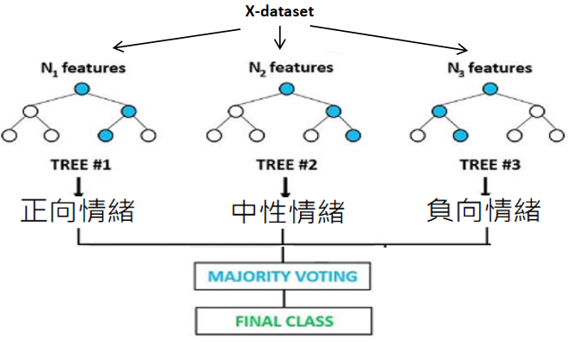
Experiment Settings
實驗測試分析步驟
利用收集之資料分為4/5訓練、1/5測試, 透過Cross Validation的方式進行
接著進行特徵選取、以及分類器之訓練、預測, 分析準確度
資料收集流程
先休息5分鐘->繼續休息5分鐘(量測)->看正面歡樂的影片5分鐘(量測)->休息5分鐘->看負面激動的影片5分鐘(量測)
預計收集資料
正向短片:https://youtu.be/36q0oz0zQYo(0:00~3:00) 搞笑短片
負向短片:https://youtu.be/nuRykbO4q_o(0:50~3:50)
恐怖故事
收集資料人數 | 年齡及性別 | 中性資料 | 正向 | 負向 | 每人共收集 | 總資料
7(人) | 24~35歲成年男性 | 3min/筆 | 3min/筆 | 3min/筆 | 3筆(9分鐘) | 21筆(63分鐘)

Slide 6
Estimated time spent
Data Type: EMG、GSR、SKT (skin temperature)、EOG、ERG
預計蒐集各訊號及設備設置需要一天時間左右: 0.5 day/per signal
分析預計每種訊號約耗時兩天: 1.5 day/per signal
Total Spent: 10 day( 5 * 2day)

Slide 7
APPENDIX
8

Slide 8
Thank you

Slide 9
APPENDIX
8

